Slide 1
Club Pádel
Juan Gómez Mateos
Antonio Prieto Tagua

Slide 2
Concepto
Poder realizar reservas de pistas de pádel en Sevilla
Implementación
Inicio de Sesión
Crear cuenta de usuario
Iniciar sesión con Facebook
Iniciar sesión con Google
Iniciar sesión con Correo
Recuperar contraseña olvidada
Realizar reservas
Visualizar reservas activas y finalizadas
Perfil del usuario
Modificar información personal
Cambiar correo
Cambiar contraseña
Cerrar sesión
Eliminar cuenta

Slide 3




Desarrollo

Slide 4
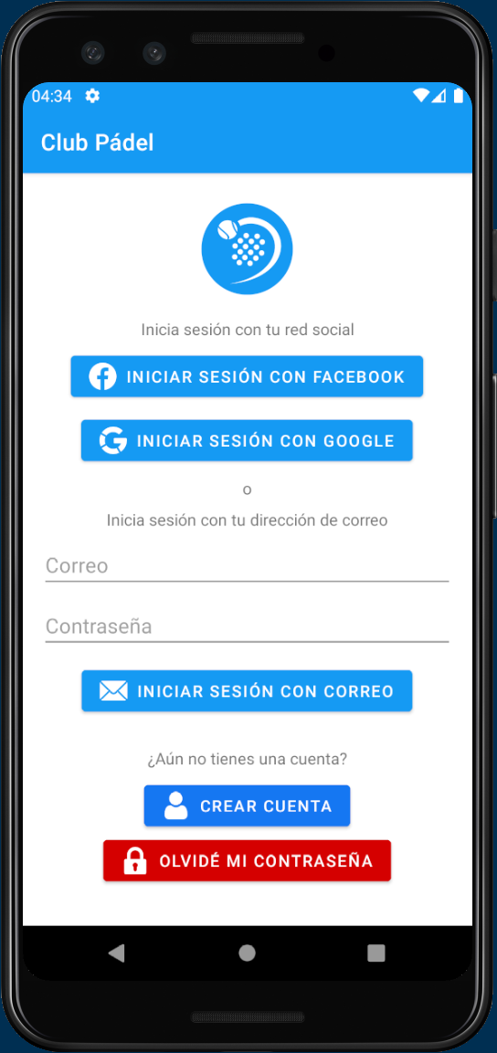
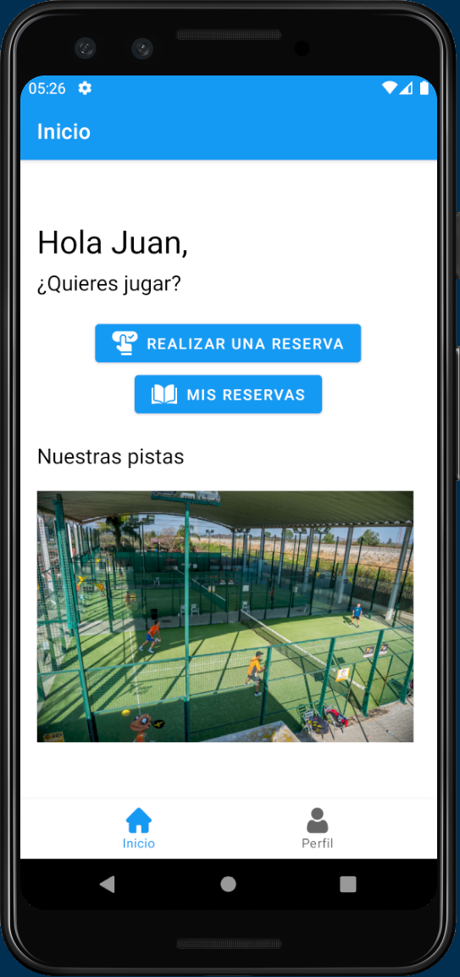
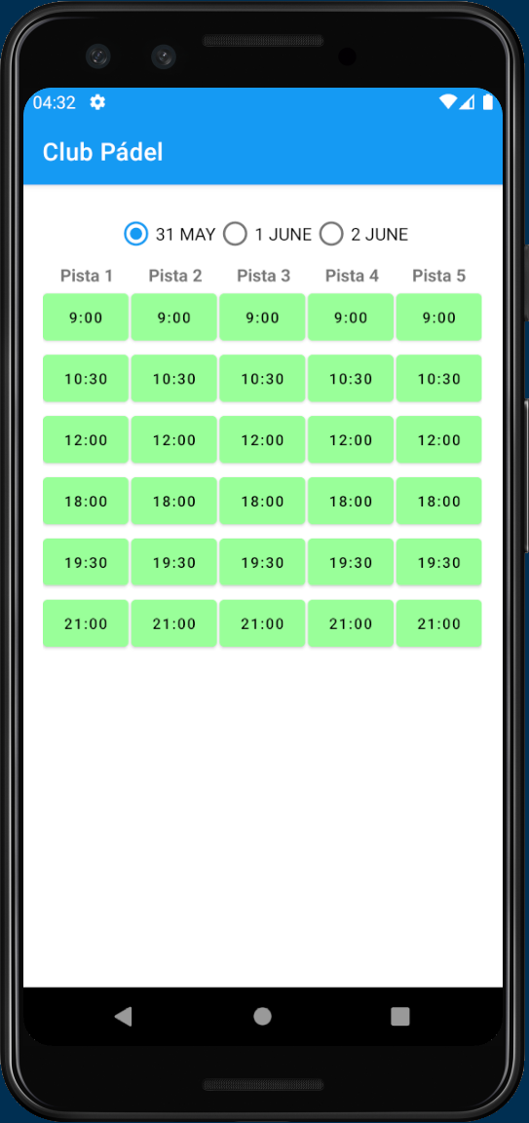
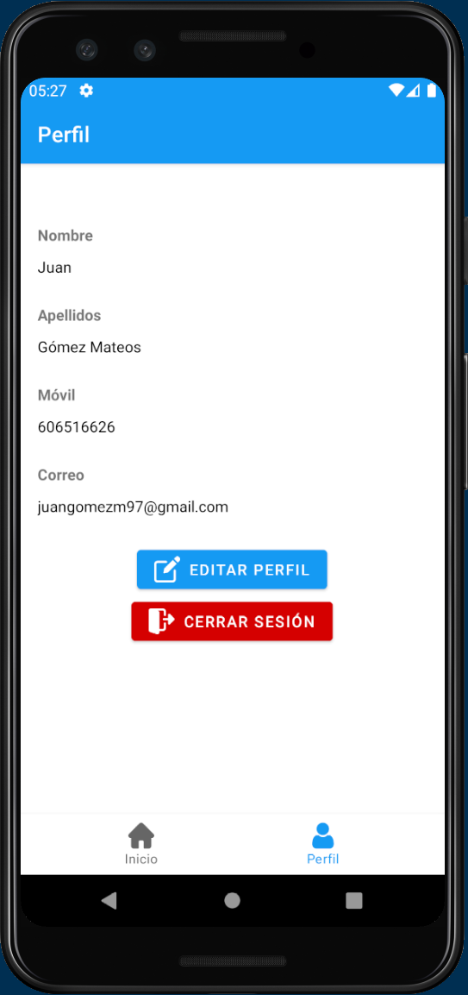
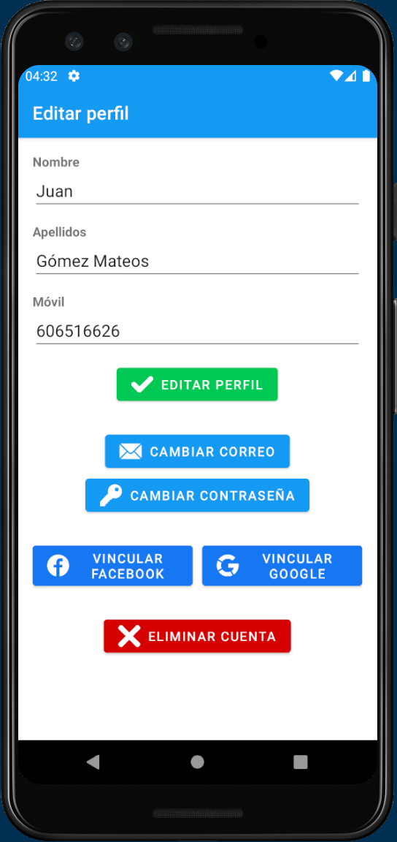
Interfaz de Usuario

Slide 5
Desafíos a lo largo del proyecto
Programar por primera vez una app en Android Studio
Familiarizarse con Firebase
Mantener un único perfil para el inicio de sesión desde múltiples redes sociales
Desarrollar una interfaz para reservar pista de forma válida.
Listar con CardView una lista de objetos en Android Studio.

Slide 6
Demostración de uso
La vamos a dividir en 2 partes
Juan Gómez Mateos
Demostración de funcionamiento del inicio de sesión y perfil del usuario
Explicación del código
Antonio Prieto Tagua
Demostración de funcionamiento de como realizar reservas, ver activas y finalizadas
Explicación del código

Slide 7
Gracias Vamos con las preguntas

